Slide 1
DESIGN PATTERNS
Fabriques / bUILDERS
Yohan BOICHUT
Université d’Orléans
M2 INSA année 2019/2020

Slide 2
Encore un problème à résoudre
Avec une nouvelle illustration du proverbe :
Les interfaces c’est bien
Les classes concrètes c’est mal

Slide 3
Nouveau problème…
new et changement
Canard canard = new Colvert( );
Interfaces -> souplesse
en opposition avec
new Classe concrète

Slide 4
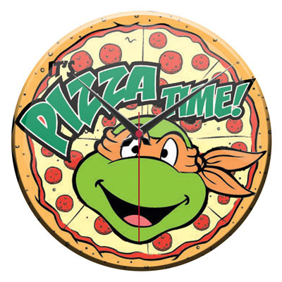
Illustration
Pfff, encore des canards ???
Non, Une Pizzeria !

Slide 5

Commande de pizzas
public class Pizzeria {
…
public Pizza commanderPizza(String type) {
Pizza pizza = null;
if (type.equals("fromage")) {
pizza = new PizzaFromage();
} else if (type.equals("poivrons")) {
pizza = new PizzaPoivrons();
} else if (type.equals("vegetarienne")) {
pizza = new PizzaVegetarienne();
}
pizza.preparer();
pizza.cuire();
pizza.couper();
pizza.emballer();
return pizza;
}

Slide 6
Etape 1
Identifier et isoler ce qui varie ! Coin Coin !
public class SimpleFabriqueDePizzas {
public Pizza creerPizza(String type) {
Pizza pizza = null;
if (type.equals("fromage")) {
pizza = new PizzaFromage();
} else if (type.equals("poivrons")) {
pizza = new PizzaPoivrons();
} else if (type.equals("fruitsDeMer")) {
pizza = new PizzaFruitsDeMer();
} else if (type.equals("vegetarienne")) {
pizza = new PizzaVegetarienne();
}
return pizza;
}
}

Slide 7
Etape 2
Modifier Pizzeria :
public class Pizzeria {
public Pizza commanderPizza(String type) {
Pizza pizza;
pizza.preparer();
pizza.cuire();
pizza.couper();
pizza.emballer();
return pizza;
}
}
Modifier Pizzeria :
public class Pizzeria {
SimpleFabriqueDePizzas fabrique;
public Pizzeria(SimpleFabriqueDePizzas fabrique) {
this.fabrique = fabrique;
}
public Pizza commanderPizza(String type) {
Pizza pizza;
pizza = fabrique.creerPizza(type);
pizza.preparer();
pizza.cuire();
pizza.couper();
pizza.emballer();
return pizza;
}
}

Slide 8
Plusieurs pizzerias
Pizzeria pizzeriaBrest = new PizzeriaBrest();
Pizzeria pizzeriaStrasbourg = new PizzeriaStrasbourg();
Pizza pizza = pizzeriaBrest.commanderPizza("fromage");
System.out.println("Luc a commandé une " + pizza + "\n");
pizza = pizzeriaStrasbourg.commanderPizza("fromage");
System.out.println("Michel a commandé une " + pizza + "\n");
pizza = pizzeriaBrest.commanderPizza("fruitsDeMer");
System.out.println("Luc a commandé une " + pizza + "\n");
pizza = pizzeriaStrasbourg.commanderPizza("fruitsDeMer");
System.out.println("Michel a commandé une " + pizza + "\n");
...

Slide 9
Etape 3
Une fabrication plus souple :
public abstract class Pizzeria {
public Pizza commanderPizza(String type) {
Pizza pizza = creerPizza(type);
pizza.preparer();
pizza.cuire();
pizza.couper();
pizza.emballer();
return pizza;
}
abstract Pizza creerPizza(String item);
}

Slide 10
Etape 3
public class PizzeriaBrest extends Pizzeria {
Pizza creerPizza(String item) {
Pizza pizza = null;
if (item.equals("fromage")) {
pizza = new PizzaFromageStyleBrest();
} else if (item.equals("vegetarienne")) {
pizza = new PizzaVegetarienneStyleBrest();
} else if (item.equals("fruitsDeMer")) {
pizza = new PizzaFruitsDeMerStyleBrest();
} else if (item.equals("poivrons")) {
pizza = new PizzaPoivronsStyleBrest();
}
return pizza;
}
}

Slide 11
Et les pizzas ???
public abstract class Pizza {
String nom;
String pate;
String sauce;
List garnitures = new ArrayList();
abstract void preparer();
void cuire() {
System.out.println("Cuisson 15 minutes à 180°");
}
void couper() {
System.out.println("Découpage en parts triangulaires");
}
void emballer() {
System.out.println("Emballage dans une boite officielle");
}
void setNom(String nom) {
this.nom = nom;
}
String getNom() {
return nom;
}
}

Slide 12
Et les pizzas ???
public class PizzaFromageStyleBrest extends Pizza {
public PizzaFromageStyleBrest() {
nom = "Pizza fromage style Brest";
pate = "Pate fine";
sauce = "tomate";
garniture.add("mozzarella");
}
void decouper() {
System.out.println("découpage en carrés");
}
}

Slide 13
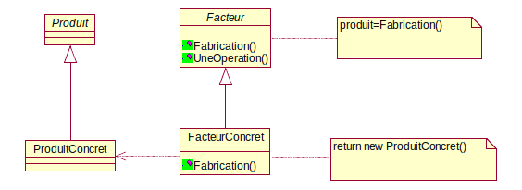
Patron Fabrication / Factory Method

Slide 14
Conclusions +
Principes de conception
  Encapsulez ce qui varie
  Programmez des interfaces et non des implémentations
  Préférez la composition à l’héritage
  Inversion des dépendances : dépendez d’abstractions et non de classes concrètes
Patron de conception
  Stratégie…
  Fabrique : définit une interface pour la création d’objets en délégant aux sous-classes le choix des classes à instancier

Slide 15
Un souvenir de jeunesse
Où comment le chapitre précédent sur la fabrique vous rappelle avec émotion des scènes de Toy Story …

Slide 16
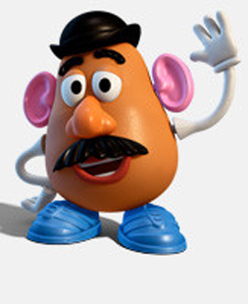
Mais oui…
Monsieur patate !

Slide 17
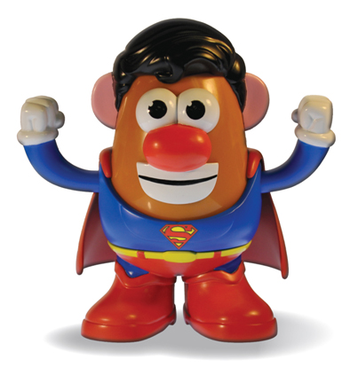
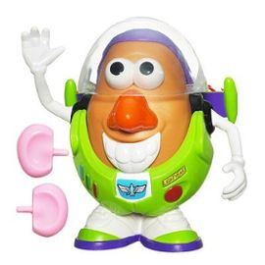
Euh….
Messieurs patates ???

Slide 18
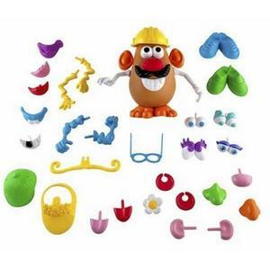
Une fabrique ???

Slide 19
La fabrique…
Les éléments utilisés ne sont pas les mêmes mais appartiennent à des familles
Eg : bras, pieds, nez, oreilles …
-> une fabrique d’éléments

Slide 20
Fabrique d’ingrédients
public interface FabriqueElementPatate {
public Chapeau creerChapeau();
public Nez creerNez();
public Yeux creerYeux();
public Moustache creerMoustache();
public Bouche creerBouche();
public Pieds creerPieds();
public Oreille[] creerOreille();
public Bras[] creerBras();
}

Slide 21
Fabrique d’éléments
public class MaFabriquePatate implements FabriqueElementPatate {
public Chapeau creerChapeau() {
return new ChapeauNoir();
}
public Nez creerNez() {
return new GrosNezOrange();
}
…
public Oreille[] creerOreille() {
Oreille oreilles [] = { new GrandeOreille(),
new GrandeOreille() };
return oreilles;
}
public Bras[] creerBras() {
…
}
}

Slide 22
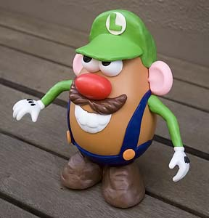
Fabrique d’éléments
public class MaKeLuigiPatate implements FabriqueElementPatate {
public Chapeau creerChapeau() {
return new CasquetteLuigi();
}
public Nez creerNez() {
return new GrosNezRouge();
}
…
public Oreille[] creerOreille() {
Oreille oreilles [] = { new GrandeOreille(),
new GrandeOreille() };
return oreilles;
}
public Bras[] creerBras() {
Bras bras [] = { new BrasVert(), new BrasVert() };
return bras;
}
}

Slide 23
Retour aux Monsieurs…
Public class MonsieurPatate {
FabriqueElementPatate fabLab;
Chapeau chapeau;
Nez nez;
Yeux yeux;
Moustache moustache;
Bouche bouche;
Pieds pieds;
Oreille[] oreilles;
Bras[] bras;
public MonsieurPatate(FabriqueElementPatate fab) {
fablab = fab;
}
void preparer() {
chapeau = fabLab.creerChapeau();
nez = fabLab.creerNez();
...
}
void assembler() {
System.out.println("assembler les éléments");
}
void jouer() {
System.out.println("Vers l’infini et au-delà !");
}
...

Slide 24
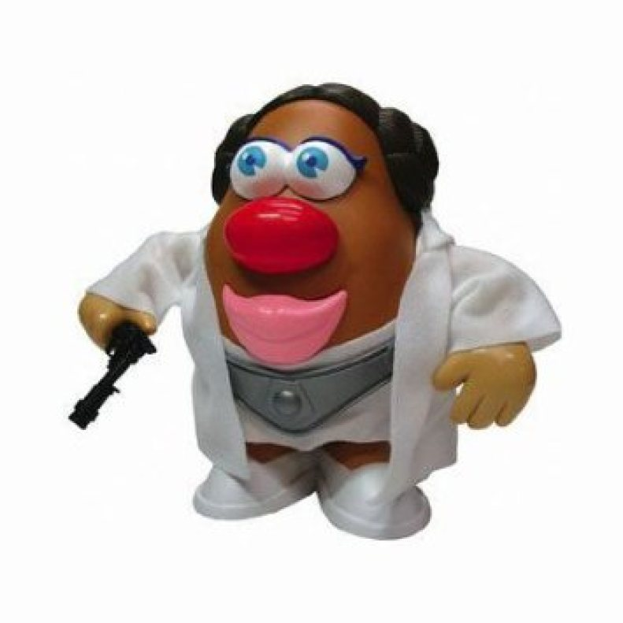

Oui mais…

Slide 25
Retour aux Monsieurs…
public abstract class MonsieurPatate {
String nom;
Chapeau chapeau;
Nez nez;
Yeux yeux;
Moustache moustache;
Bouche bouche;
Pieds pieds;
Oreille[] oreilles;
Bras[] bras;
abstract void preparer();
void assembler() {
System.out.println("assembler les éléments");
}
void jouer() {
System.out.println("Vers l’infini et au-delà !");
}
...

Slide 26
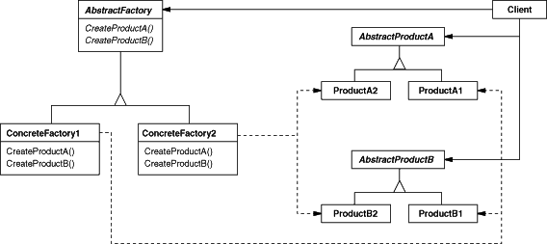
Patron Fabrique Abstraite
Objectif : obtenir des instances de classes implémentant des interfaces connues, mais en ignorant le type réel de la classe obtenue
Exemple : une application gérant des documents polymorphes générateur de composants graphiques supportant une multitude de look-and-feels

Slide 27
Fabrique Abstraite d’éléments ?
Dessinez moi un beau diagramme…

Slide 28
Conclusions +
Principes de conception
  Encapsulez ce qui varie
  Programmez des interfaces et non des implémentations
  Préférez la composition à l’héritage
  Inversion des dépendances : dépendez d’abstractions et non de classes concrètes
Patron de conception
  Stratégie…
  Fabrique : définit une interface pour la création d’objets en délégant aux sous-classes le choix des classes à instancier
  Fabrique abstraite : fournit une interface pour créer des familles d’objets apparentés sans avoir à spécifier leurs classes concrètes

Slide 29
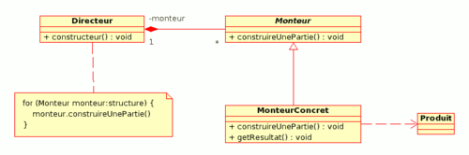
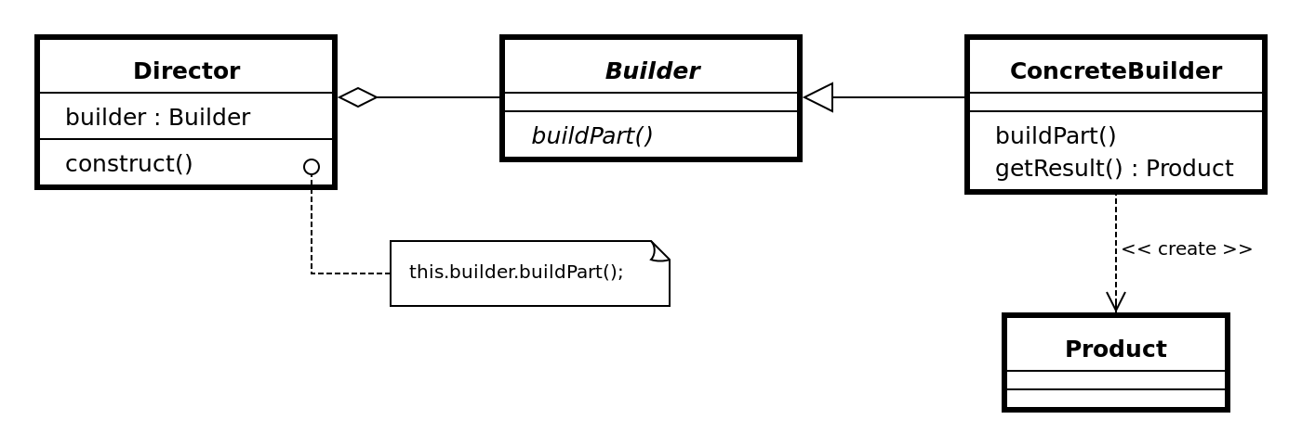
Problème….
Que faire quand un objet est « complexe » à fabriquer ?
Idée : construction par étapes

Slide 30
Exemple de Monteur/Builder
Classique en Java : Tab[ ] -> toString ?
Réponse : StringBuilder
@Override
public String toString() {
StringBuilder s = new StringBuilder();
s.append("[");
for(int i: tab) {
s.append(tab[i]+" ");
}
s.append("]");
return s.toString();
}

Slide 31
Conclusions ++
Principes de conception
  Encapsulez ce qui varie
  Programmez des interfaces et non des implémentations
  Préférez la composition à l’héritage
  Inversion des dépendances : dépendez d’abstractions et non de classes concrètes
Patron de conception
  Stratégie…
  Fabrique : définit une interface pour la création d’objets en délégant aux sous-classes le choix des classes à instancier
  Fabrique abstraite : fournit une interface pour créer des familles d’objets apparentés sans avoir à spécifier leurs classes concrètes
  Monteur : permettre la construction d’un objet complexe en plusieurs étapes indépendamment de sa représentation interne

